Slide 1
EV3控制器簡介

Slide 2
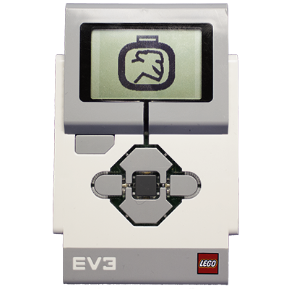
EV3 控制器簡介
控制器正面按鍵配置：
LCD螢幕
回上一頁、取消、電源OFF（主選單）
上下左右選擇按鍵
電源ON、確定、程式執行

Slide 3
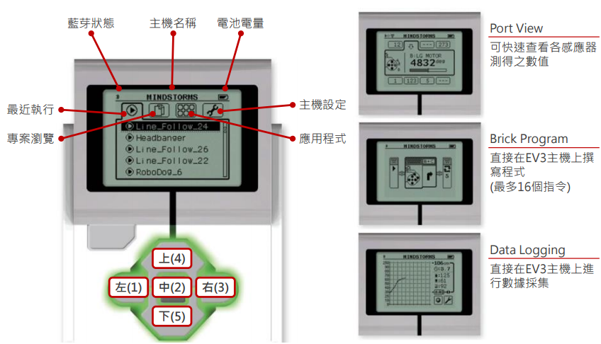
EV3 控制器簡介
開機後選單：

Slide 4
EV3 驅動程式安裝

Slide 5
EV3 驅動程式安裝
將EV3 透過USB接上電腦，由電腦自動搜尋驅動程式即可完成驅動程式安裝

Slide 6
ROBOTC 程式安裝

Slide 7
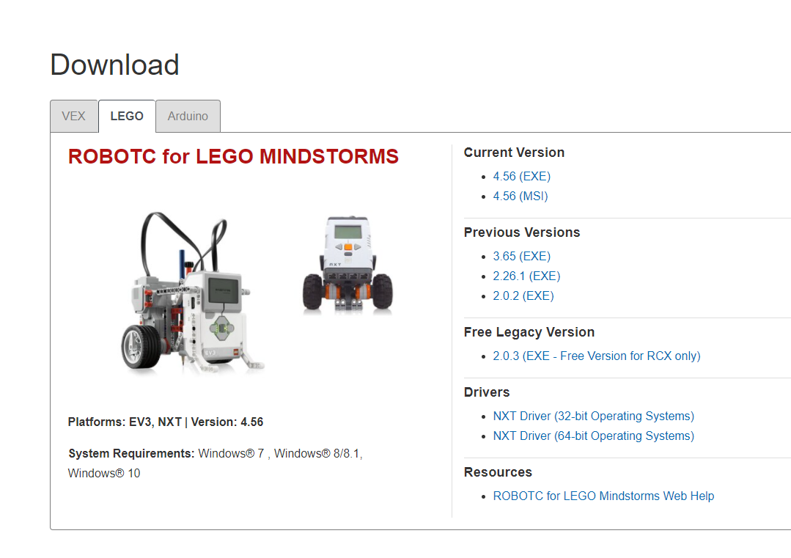
ROBOTC 程式安裝
ROBOTC 用於EV3 之程式撰寫介面並燒錄程式到EV3上
可以到此網址下載ROBOTC 程式：
https://www.robotc.net
選擇LEGO
下載.msi版本
ROBOTC 為10天試用版，學校不提供license，請同學算好final project的時間。

Slide 8
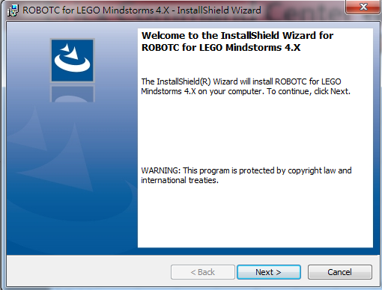
ROBOTC 程式安裝
請按 Next

Slide 9
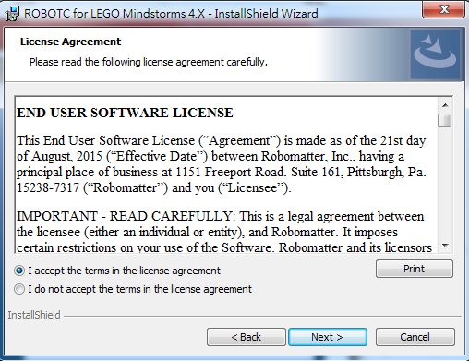
ROBOTC 程式安裝
Accept and Next

Slide 10
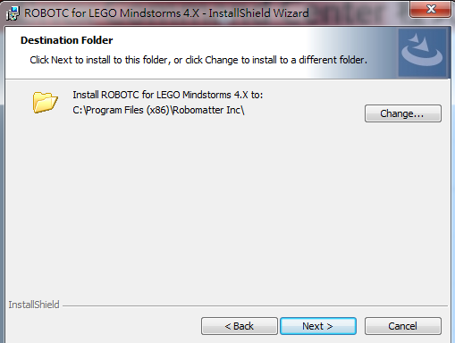
ROBOTC 程式安裝
可以改變安裝目錄，接著按next

Slide 11
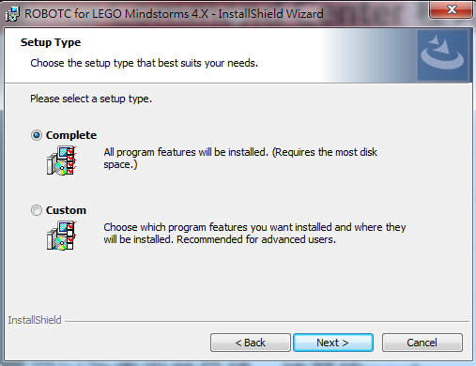
ROBOTC 程式安裝
選擇”Complete”即可
接著按Next 與 Install

Slide 12
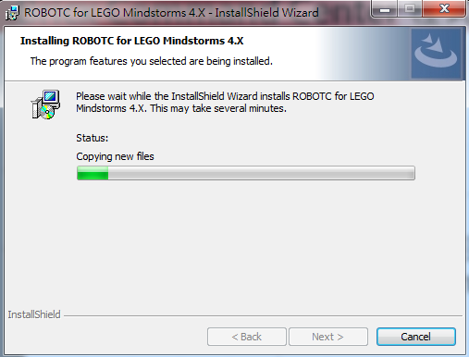
ROBOTC 程式安裝
安裝中…

Slide 13
ROBOTC 軟體使用

Slide 14
ROBOTC 軟體使用
要連線前，要先將EV3控制器電源打開再接上電腦USB。

Slide 15

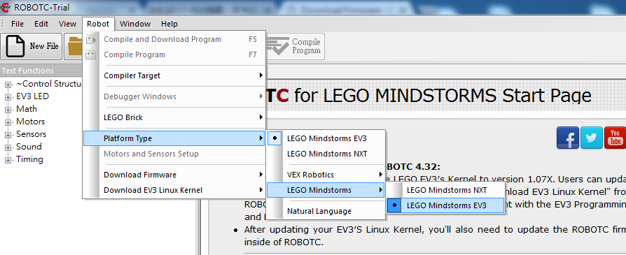
ROBOTC 軟體使用
捷徑圖示：
USB連線後，打開ROBOTC 軟體，更改platform 的種類

Slide 16
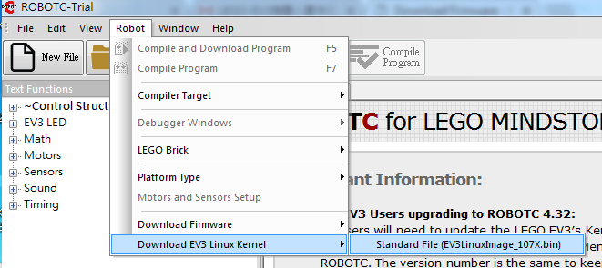
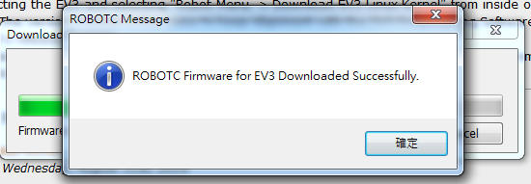
ROBOTC 軟體使用
Updating EV3 Kernel (Operating System)

Slide 17
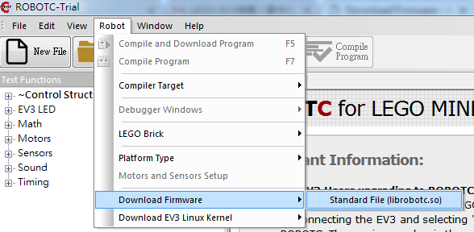
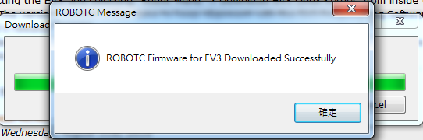
ROBOTC 軟體使用
Install ROBOTC Firmware

Slide 18
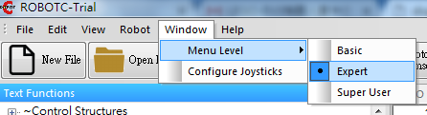
ROBOTC 軟體使用
調整介面至專家模式

Slide 19

ROBOTC 軟體使用
軟體介面：
New File : 開啟新檔
Open File : 打開舊檔
Save : 儲存 (為 .c 檔)
Fix Formating : 重新排整程式
Motor and Sensor Setup : 更改輸入輸出名稱
Compile Program : 編譯程式
Download to Robot : 上傳程式到EV3

Slide 20
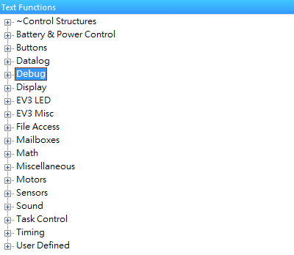
ROBOTC 軟體使用
指令集

Slide 21
EV3基本語法介紹

Slide 22
基本語法介紹
程式註解方式，與C相同：
多行註解： /*註解文字*/
單行註解： //註解文字
保留字：
_RETURN_ _RETVAL_ _STRRETVAL_ _TMPBYTE_ _TMPWORD_ _TMPLONG_
abs asm bool break byte case
char const continue default do else
false for goto if inline int
long mutex priority repeat return safecall
short sign start stop string struct
sub switch task true typedef unsigned
until void while

Slide 23
基本語法介紹
程式結構，大致上與C相同：
可以用struct語法。
int Add(int a, int b) //function
{
int c = 0;
return c = a + b;
}
task main() //主要程式
{
int a = 1; //宣告變數
int b = 5; //宣告變數
int c = 0; //宣告變數
c = Add(a,b); //呼叫function執行c = a + b
}

Slide 24
EV3 語法內建FUNCTION介紹

Slide 25
EV3 語法內建Function介紹
已有的I/O port名稱定義：
motorA
motorB
motorC
motorD
Mini-B線轉USB接到電腦端
接馬達
A B C D Mini-B
1 2 3 4
接sensor
S1
S2
S3
S4

Slide 26
EV3 語法內建Function介紹
馬達控制常用的Function有：
setMotorSpeed( port, power ); Power 正負可改變轉向
Ex： setMotorSpeed(motorA,50);
表示讓Port A所接的馬達以50% power
往正方向轉動。
但也可寫setMotorSpeed(motorA,-50); 讓馬達反轉。
正轉方向

Slide 27
EV3 語法內建Function介紹
setMotorTarget( port, angle, power );
//馬達以特定power轉某個角度(deg)
getMotorEncoder( port );
//讀取某個port所連接之馬達的角度(deg)
Ex：
setMotorTarget(motorA, 75, 45);
// port A馬達以45% power正轉75度
setMotorTarget(motorA, -75, 45);
// port A馬達以45% power反轉75度
x = getMotorEncoder(motorA)
// 讀取port A目前轉的角度，初始值為
程式開始執行時的馬達角度，非固定值。

Slide 28
EV3 語法內建Function介紹
delay( ms ) //程式等待幾毫秒的時間，單位為10⁻³ 秒
getMicroTimer( ) //讀取從程式開始到目前的微秒值
// 單位為10⁻⁶ 秒
螢幕控制(座標原點在螢幕左下角)：
eraseDisplay( ); //讓螢幕變為一片空白
displayString( #line, string); // 螢幕#line行數上，印出string
displayTextLine( #line, “%d “, variable); // 螢幕#line行數上，印出variable，如同c語言中printf的功能

Slide 29
EV3 語法內建Function介紹
Ex：
task main( ){
eraseDisplay( ); //要先清空螢幕 setMotorSpeed(motorA,50); //馬達轉動
delay(1000); //讓馬達轉1秒
setMotorSpeed(motorA,0); //停止馬達
int angle = getMotorEncoder(motorA); //讀取馬達角度
displayString(1,”angle=”); //LCD第一行顯示文字「angle=」
displayTextLine(2,”%d”,angle); //LCD第二行中間顯示馬達轉角
delay(5000); //停頓五秒
}

Slide 30
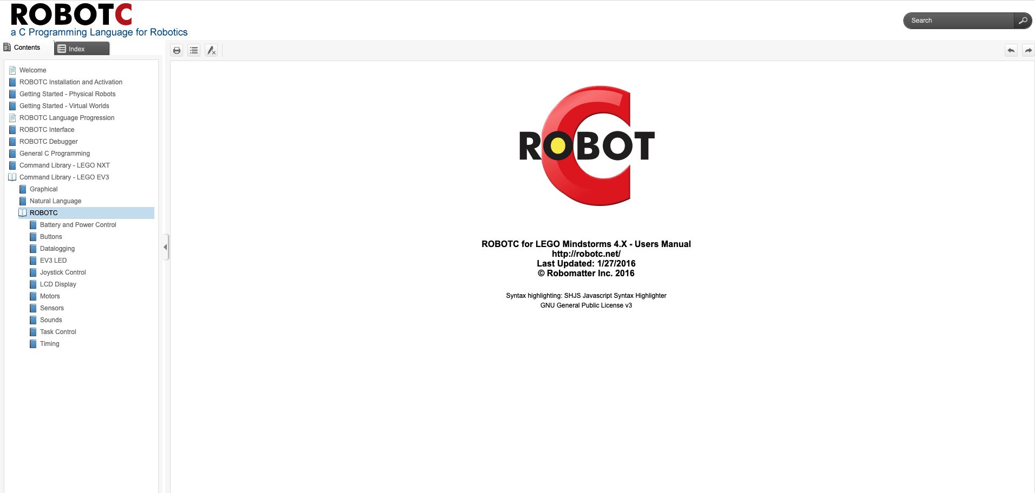
Document
https://www.robotc.net/WebHelpMindstorms/index.htm
左側欄位中選擇”Commend Library – LEGO EV3”

Slide 31
實驗練習
請以所介紹的function，實作馬達轉動功能，並將目前角度、速度顯示在螢幕上。
馬達轉動過程可自己決定。
進階：馬達轉動過程利用A馬達的角度讀值來控制B馬達的角度與方向，可即時控制。

Slide 32
備註
請同學下禮拜上課前組裝好一台輪型機器人，功能以能轉彎、移動即可，外型自行發揮，預留能裝置sensor的位置，下禮拜的課程會用到。
請下禮拜一組繳交一份書面結報

